Slide 1


Leader in Me SMPIT AULADI JAKABARING PALEMBANG

Slide 2


Stephen Covey adalah seorang penulis asal Amerika Serikat yang menulis buku laris “ THE SEVEN HABITS OF HIGHLY EFFECTIVE PEOPLE”
Stephen Covey juga pendiri Pusat Kepemimpinan Covey, yang menjadi “FranklinCovey”
Dan di Indonesia, Dunamis adalah lembaga yg mendapatkan lisensi dari pusat kepemimpinan “Franklin Covey”
Auladi mendapatkan lisensi dari Dunamis

Slide 3
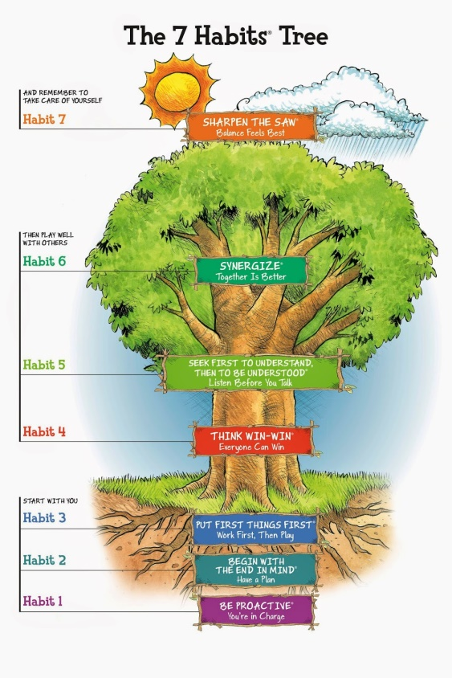
Pohon 7 Habits

Slide 4
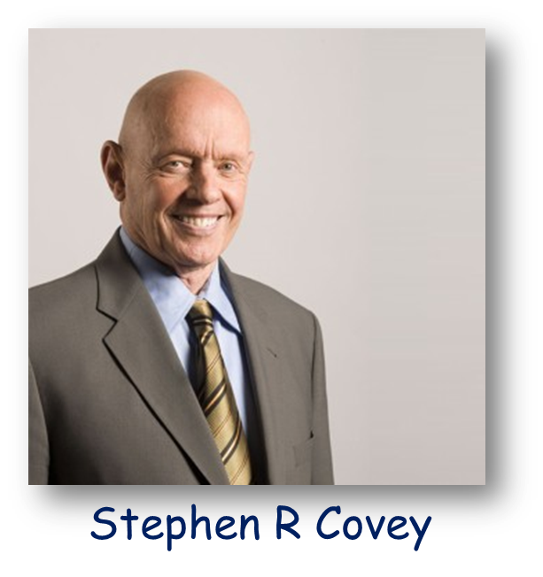
7 Habits
The 7 Habits merupakan kerangka dasar yang digunakan sekolah Leader in Me
Be proactive (jadilah proaktif)
Begin with the end in mind (mulai dengan tujuan akhir)
Put first think first (dahulukan yang utama)
Think win-win (berfikir menang-menang)
Seek first to understand then to be understood (memahami dahulu baru dipahami)
Synergize (bekerja sama)
Sharpen the saw (asah gergaji)

Slide 5
Dihabit 1 ini kita jadi aktif sendiri tanpa diminta orang lain dan bertanggung jawab. Contoh : memberi pakan lele tanpa disuruh untuk tugas sekolah.

Slide 6
Di Habit 2 : Mulailah dengan tujuan akhir contoh ketika saya sekolah di Auladi saya punya tujuan akhir yaitu meningkatkan akademik juga meningkatkan prestasi dan punya target hafalan al-quran 5 juz dan tentang entrepreneur dan menemukan jati diri sendiri.

Slide 7
Di habits 3 ini artinya mendahulukan yang utama seperti dahulukan hafalan dan belajar dari pada bermain. Jadi kita harus memilih yang terpenting dalam hidup kita untuk yang akan mendatang.

Slide 8
Dihabits 4 ini adalah semua orang bisa menang atau berpikir menang-menang.contoh dalam diskusi kelompok kita harus mendengarkan orang lain dan sama-sama mencari solusi biar bisa menang-menang. Atau contoh lain ketika ada rebutan makanan bersama teman maka kita harus bagi makanan itu dengan rata supaya tidak ada satu pihak yang diuntungkan.

Slide 9
Habits 5 ini artinya dengarkan sebelum berbicara yaitu kita harus tau cerita orang lain dan mencari tau tentang faktanya. Contoh terjadi perkelahian antara Hafy dan Agha. Guru harus mendengarkan cerita mereka berdua jangan dari satu pihak dan mencari tau kelapangan atau menjadi teman-teman lain yang melihat perkelahian agar tau awal mula terjadi peristiwa tersebut.

Slide 10
Habits 6 ini artinya berkerja sama agar dapat mendapatkan hasil yang diinginkan. Contoh Bilqis dan kelompoknya ingin mengambil bola yang jatuh di sungai agar mereka bisa cepat main lagi mereka haus berkerja sama bisa mendapatkan bola tersebut dan bisa bermain lagi.

Slide 11
Habit 7 ini artinya mengasah gergaji atau mengasah kemampuan diri sendiri. Contoh : Kita bersekolah di Auladi pas awal masuk kita ragu akan kemampuan sendiri namun kita harus mengasah kemapuan sendiri dengan belajar tekun dan percaya akan kemampuan diri sendiri. Kalau kita itu bisa asalkan mau berusaha.

Slide 12
Terima kasih

